Slide 1
Мир вокруг нас
Что умеет компьютер

Slide 2
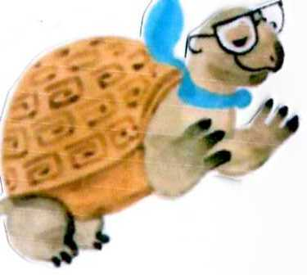
Ребята! Расскажите, что вы знаете о компьютерах, где вы их видели, покажите и назовите составные части и принадлежности компьютера.

Slide 3
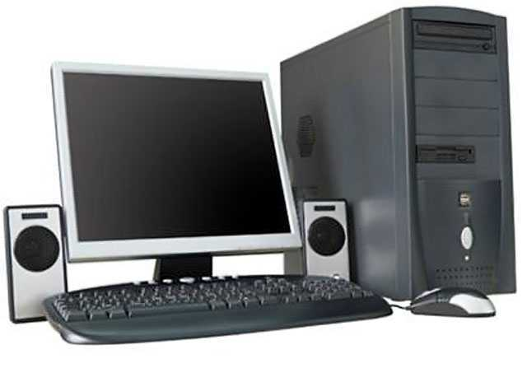
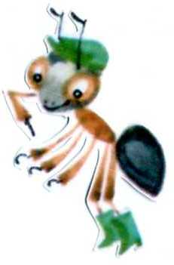
КОМПЬЮТЕР – это электронная машина для обработки информации.

Slide 4
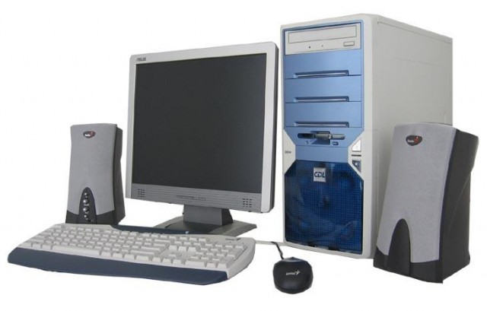
Первые компьютеры называли ЭВМ – электронно-вычислительные машины. Они занимались только арифметическими вычислениями. На сегодняшний день компьютер может не только считать. Он принимает, обрабатывает, хранит и выдаёт человеку огромное количество информации.

Slide 5
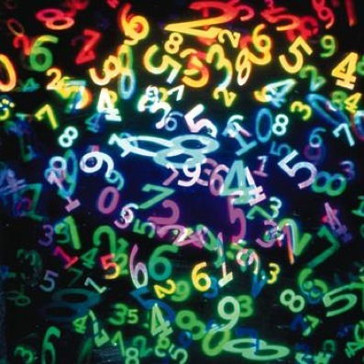
Первые компьютеры работали только с числами, то есть получали числовую информацию.

Slide 6
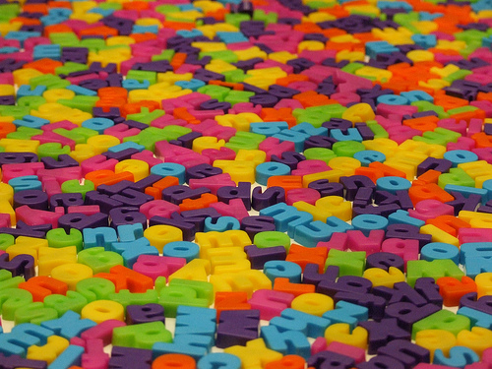
Затем компьютеры стали работать с буквами, словами, предложениями, то есть стали получать и передавать текстовую информацию.

Slide 7
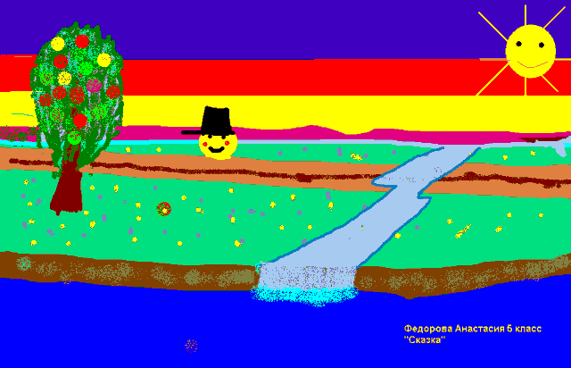
Прошло ещё какое-то время и компьютеры научились работать с рисунками и картинками, то есть стали обладать графической информацией.

Slide 8
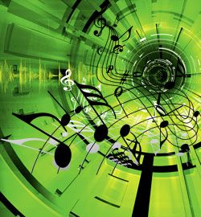
Компьютеры долго оставались «немыми». Но со временем они научились воспроизводить звуки, музыку и человеческую речь. Такая информация называется звуковой информацией.

Slide 9
И всего несколько лет назад компьютеры стали работать с видеоинформацией.

Slide 10
Числовая информация
Текстовая информация
Графическая информация
Звуковая информация
Видеоинформация

Slide 11
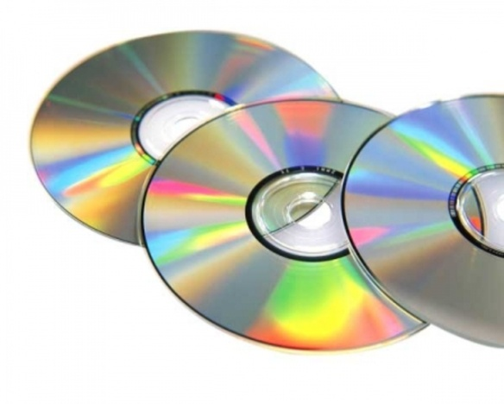
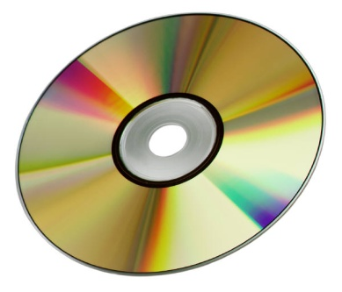
Все эти пять видов информации вместе называют одним словом – мультимедиа.

Slide 12
КОМПЬЮТЕР
СИСТЕМНЫЙ БЛОК
МОНИТОР
ЗВУКОВАЯ КОЛОНКА
МЫШЬ
КЛАВИАТУРА

Slide 13
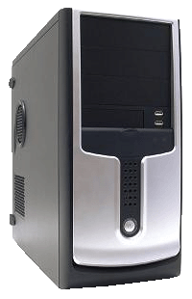
СИСТЕМНЫЙ БЛОК – это устройство, которое предназначено для обработки информации и управления работой всех устройств компьютера.

Slide 14
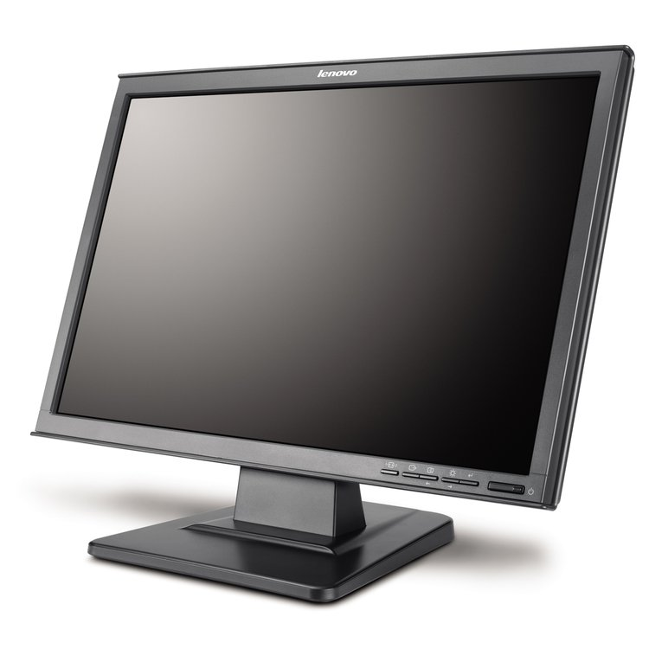
МОНИТОР – это устройство, которое предназначено для вывода на экран информации.

Slide 15
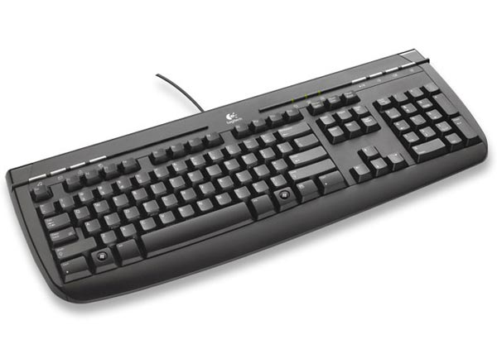
КЛАВИАТУРА – это устройство, которое предназначено для ввода информации.

Slide 16
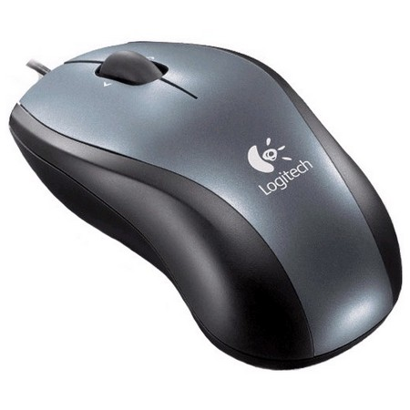
МЫШЬ – это устройство, которое предназначено для ввода информации.

Slide 17
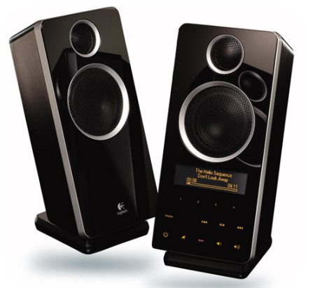
КОЛОНКИ – это устройство, которое предназначено для вывода звуковой информации.

Slide 18
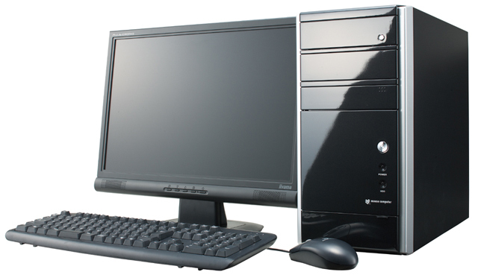
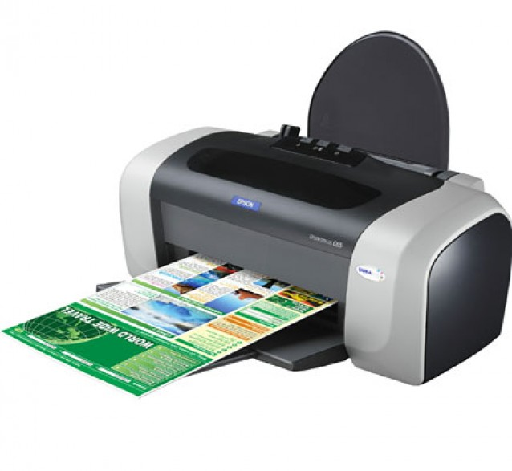
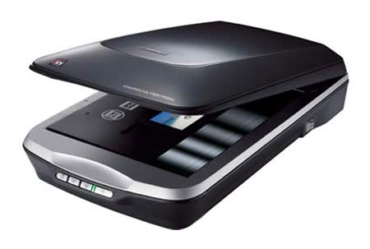
КОМПЬЮТЕР
ПРИНТЕР
СКАНЕР

Slide 19
СКАНЕР – это внешнее устройство, которое предназначено для ввода в компьютер текста или картинок.

Slide 20
ПРИНТЕР – это внешнее устройство, которое предназначено для печати на бумаге текста или картинок, которые созданы в компьютере.

Slide 21
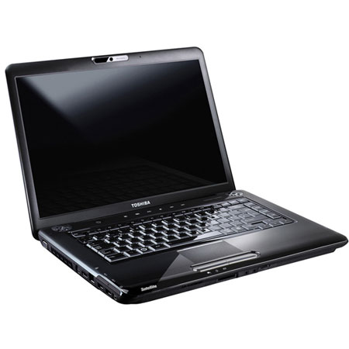
НОУТБУК – это переносной компьютер, который можно использовать в любом месте.

Slide 22
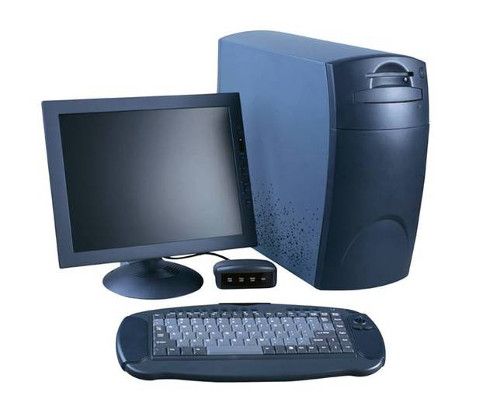
ЧТО ЖЕ УМЕЕТ КОМПЬЮТЕР?
Хранит информацию.
Помогает учиться.
Может с вами поиграть.
Проигрывает музыку и видеофрагменты.

Slide 23
На одном лазерном диске помещается целая энциклопедия.
Компьютер хранит информацию.

Slide 24
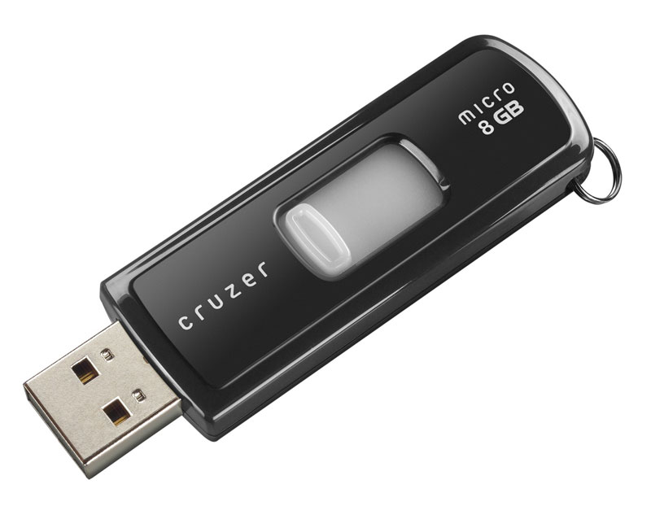
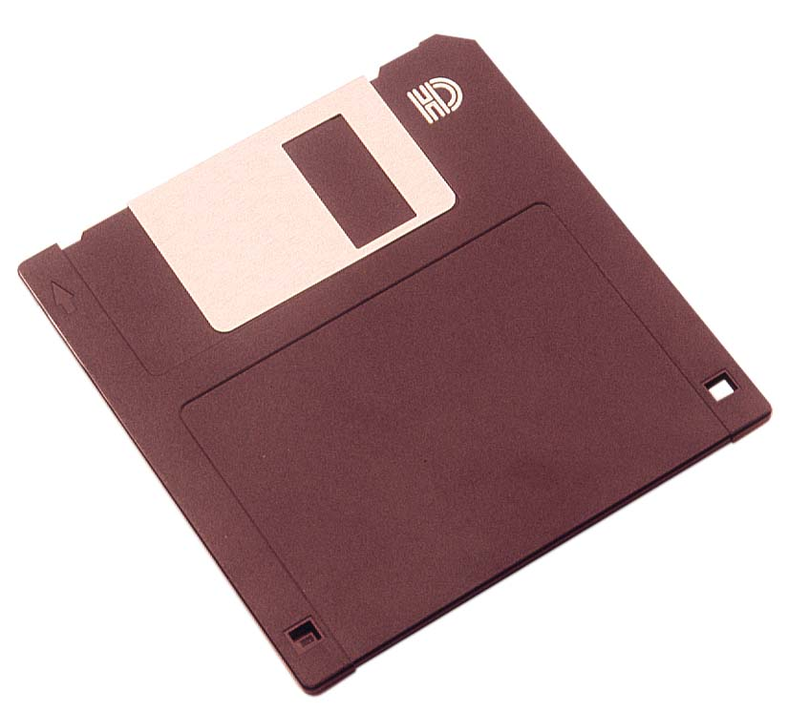
ХРАНИТЕЛИ ИНФОРМАЦИИ

Slide 25
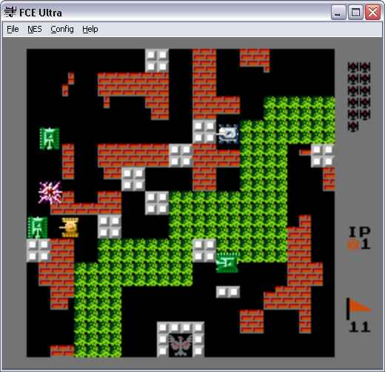
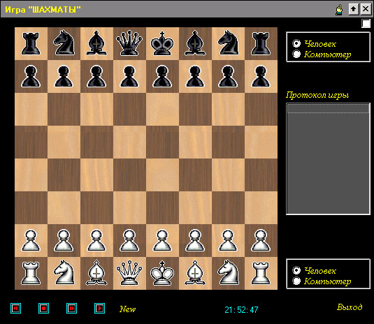
Компьютер может с вами поиграть.

Slide 26
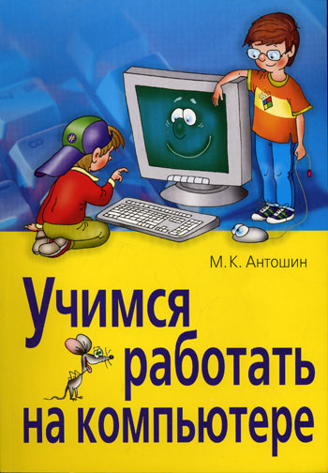
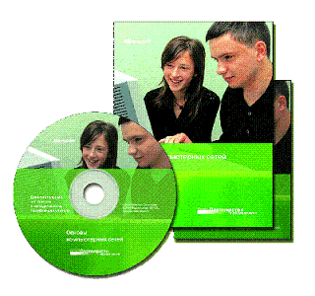
Помогает учиться.

Slide 27
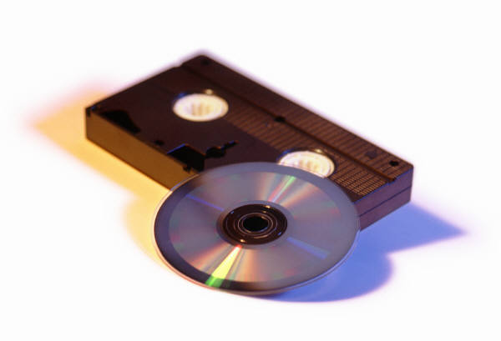
Проигрывает музыку и видеофрагменты.

Slide 28
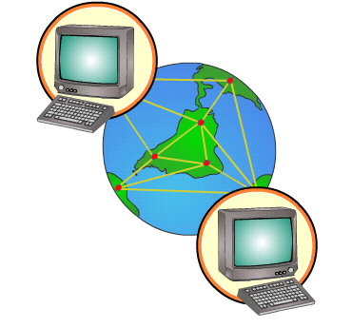
Компьютер может посылать письма (электронная почта), компьютерная сеть Интернет связывает между собой не только разные города, но и страны.

Slide 29
Детям можно непрерывно работать или играть на компьютере не более 10—15 мин.

Slide 30
М
О
Л
О
Д
Ц
Ы
!

Slide 31
http://wiki.vspu.ru/lib/exe/fetch.php?cache=cache&media=workroom::numbers.jpg
http://gustavus.edu/academics/library/magnetic-letters.jpg
http://www.21415s23.edusite.ru/exemples/NikolaevaNI/images/p13_risunok4.png
http://fotki.yandex.ru/users/anny-raduga/view/30047/?page=0
http://shtrih-center.ru/state/img/sist_blok_222.gif
http://www.mtonline.ru/images/cms/data/logitech_v100_for_notebooks.jpg
http://www.nstor.ru/images/186034.jpg
http://stels.kharkov.ua/img/prod/10503.jpg
http://i029.radikal.ru/0805/12/3c7255f57c45.jpg
http://www.goodnet.ru/insertfiles/Image/mail.jpg
http://www.dobrieskazki.ru/dobroe/computer2kids.gif
Автор презентации – Котова Ирина kotrish@yandex.ru
Вы скачали эту презентацию на сайте - viki.rdf.ru

